Slide 1


Pesquisa Operacional I Adaptando outras formas de PPL
Profª Andréa Bonifácio
Email: andreabonifacio@uniriotec.br

Slide 2
O problema da SBV inicial
PPLs nos quais todas as restrições são (≤) com lados direitos não negativos oferecem uma SBV inicial na qual todas as variáveis são de folga.
Isso não acontece com modelos que envolvem restrições (=) e/ou (≥).

Slide 3
O problema da SBV inicial
O procedimento para iniciar a resolução de PPLs com restrições (=) e/ou (≥) é usar variáveis artificiais (VA) que desempenham o papel de folgas na 1ª iteração e então descartá-las legitimamente em iterações posteriores.
Há dois métodos para adaptar os PPLs fora do formato padrão: o método do Big-M e o método das duas fases.

Slide 4
Método do Big-M
O método do Big-M começa com um PPL na forma de equações.
Se a equação i não tiver uma folga (ou uma variável que puder desempenhar o papel de uma folga), uma variável artificial é adicionada para formar uma solução inicial semelhante a SB na qual todas as variáveis são de folga.

Slide 5
Método do Big-M
Como as variáveis artificiais não são parte do modelo original recebem punições muito altas na função objetivo, o que a certa altura as força a ter valor igual a zero na solução ótima.
Se o PPL original não tiver nenhuma solução viável, então tanto o método do Big M como o método das duas fases levam a uma solução final que tem pelo menos uma variável artificial maior que zero. Caso contrário, todas elas serão iguais a zero.

Slide 6
Método do Big-M: Regra de penalização das VA
Dado M um valor positivo suficientemente alto, o coeficiente da função objetivo de uma VA representa uma punição adequada se:
Coeficiente na função -M, em problemas de maximização
objetivo da VA = M, em problemas de minimização

Slide 7

Exemplo
PPL original:
$$\min{z=4x_{1}+x_{2}}$$
Sujeito a
$$3x_{1}+x_{2}=3$$
$$4x_{1}+3x_{2}≥6$$
$$x_{1}+2x_{2}≤4$$
$$x_{1},x_{2}≥0$$

Slide 8
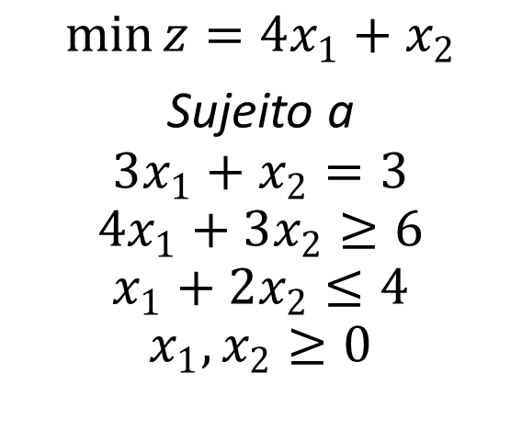
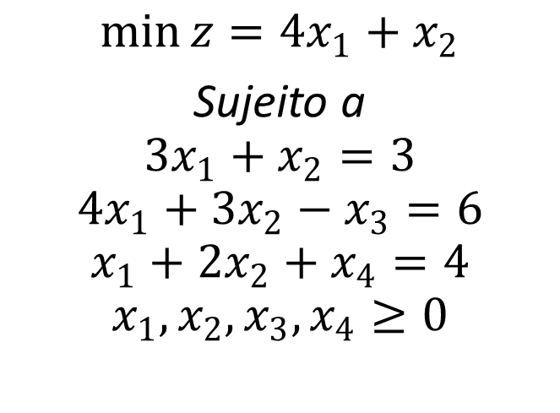
Exemplo
PPL original:
PPL aumentado/ampliado:
$$\min{z=4x_{1}+x_{2}}$$
Sujeito a
$$3x_{1}+x_{2}=3$$
$$4x_{1}+3x_{2}≥6$$
$$x_{1}+2x_{2}≤4$$
$$x_{1},x_{2}≥0$$
$$\min{z=4x_{1}+x_{2}}$$
Sujeito a
$$3x_{1}+x_{2}=3$$
$$4x_{1}+3x_{2}−x_{3}=6$$
$$x_{1}+2x_{2}+x_{4}=4$$
$$x_{1},x_{2},x_{3},x_{4}≥0$$

Slide 9

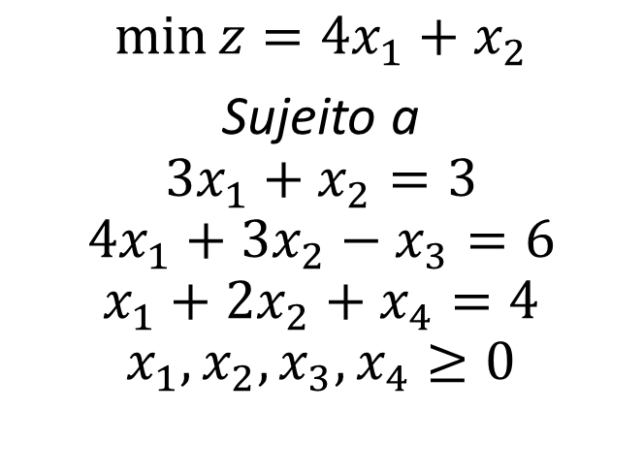
Exemplo
PPL aumentado:
PPL artificial:
$$\min{z=4x_{1}+x_{2}}$$
Sujeito a
$$3x_{1}+x_{2}=3$$
$$4x_{1}+3x_{2}−x_{3}=6$$
$$x_{1}+2x_{2}+x_{4}=4$$
$$x_{1},x_{2},x_{3},x_{4}≥0$$
$$\min{z=4x_{1}+x_{2}+M\overline{x_{5}}+M\overline{x_{6}}}$$
Sujeito a
$$3x_{1}+x_{2}+\overline{x_{5}}=3$$
$$4x_{1}+3x_{2}−x_{3}+\overline{x_{6}}=6$$
$$x_{1}+2x_{2}+x_{4}=4$$
$$x_{1},x_{2},x_{3},x_{4},\overline{x_{5}},\overline{x_{6}}≥0$$

Slide 10

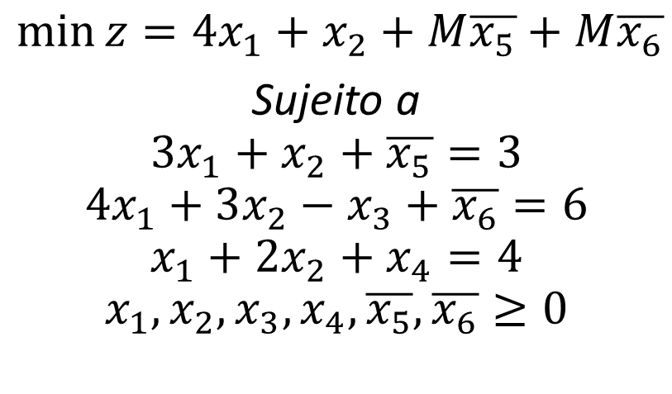
Exemplo
PPL artificial:
PPL artificial equivalente:
$$\min{z=4x_{1}+x_{2}+M\overline{x_{5}}+M\overline{x_{6}}}$$
Sujeito a
$$3x_{1}+x_{2}+\overline{x_{5}}=3$$
$$4x_{1}+3x_{2}−x_{3}+\overline{x_{6}}=6$$
$$x_{1}+2x_{2}+x_{4}=4$$
$$x_{1},x_{2},x_{3},x_{4},\overline{x_{5}},\overline{x_{6}}≥0$$
$$\max{−z=−4x_{1}−x_{2}− M\overline{x_{5}}−M\overline{x_{6}}}$$
Sujeito a
$$3x_{1}+x_{2}+\overline{x_{5}}=3$$
$$4x_{1}+3x_{2}−x_{3}+\overline{x_{6}}=6$$
$$x_{1}+2x_{2}+x_{4}=4$$
$$x_{1},x_{2},x_{3},x_{4},\overline{x_{5}},\overline{x_{6}}≥0$$

Slide 11
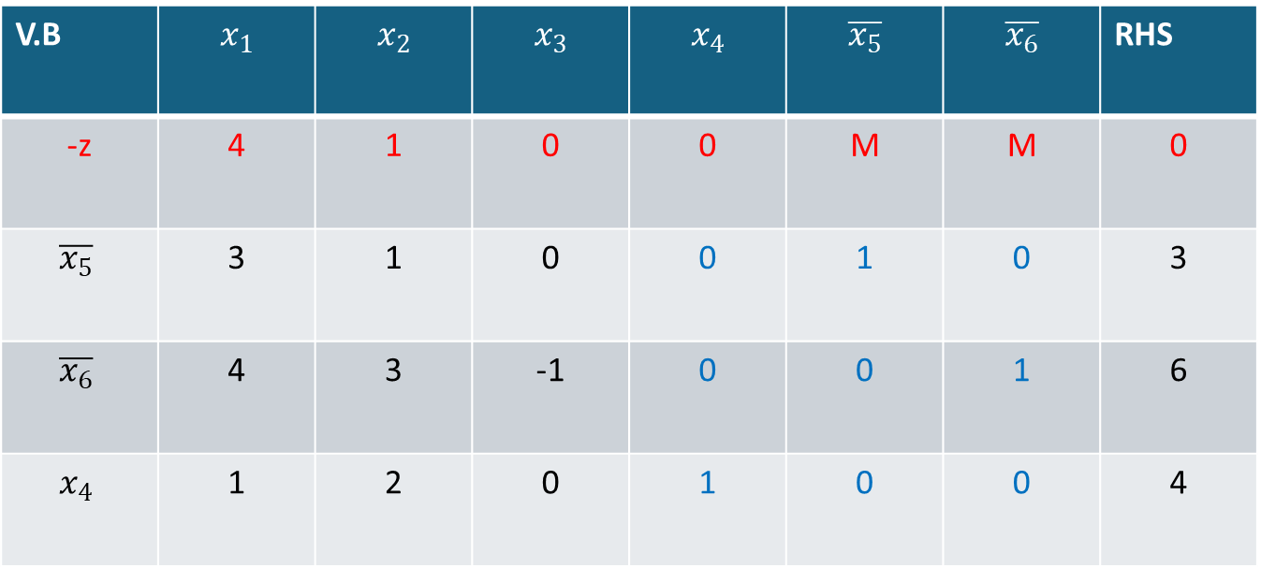
Tabela Simplex inicial do Big-M
V.B | $$x_{1}$$ | $$x_{2}$$ | $$x_{3}$$ | $$x_{4}$$ | $$\overline{x_{5}}$$ | $$\overline{x_{6}}$$ | RHS
-z | 4 | 1 | 0 | 0 | M | M | 0
$$\overline{x_{5}}$$ | 3 | 1 | 0 | 0 | 1 | 0 | 3
$$\overline{x_{6}}$$ | 4 | 3 | -1 | 0 | 0 | 1 | 6
$$x_{4}$$ | 1 | 2 | 0 | 1 | 0 | 0 | 4

Slide 12
Método do Big-M
Esta tabela deverá ser organizada antes da aplicação do algoritmo simplex, assistam a videoaula prática da execução do método para entender como isto é feito.

